Slide 1
Past Minutes
An isometric mystery survival adventure game (yes, we got very specific)

Slide 2
Overview

Slide 3
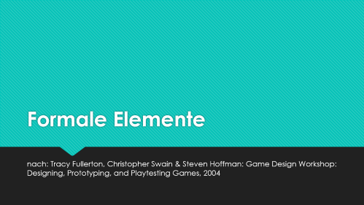

Overview

Slide 4
Hintergrund

Slide 5
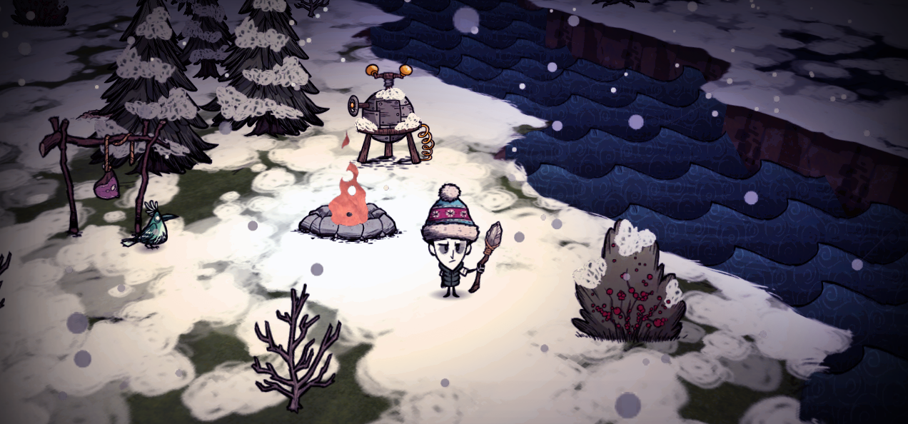
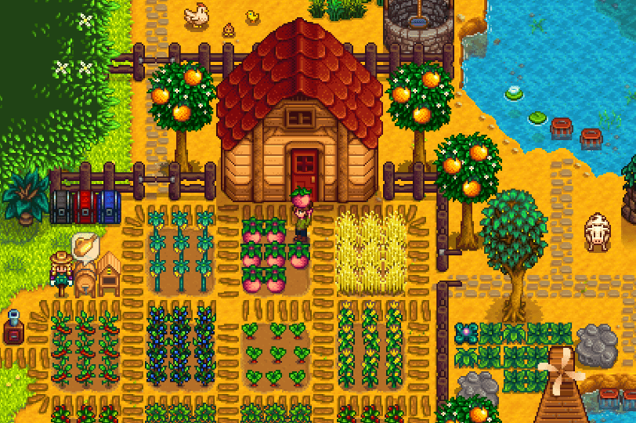
Hintergrund
Inspiriert durch die Perspektiven von Don‘t Starve und Stardew Valley
Kernmechanik: Zeitreise → Inspiriert durch „Time gauntlet“ aus Titanfall 2
Gegensatz zu Titanfall 2:
Lösung von Rätseln statt Parkour
Limitierter Einsatz der Fähigkeit durch Cooldown

Slide 6
Formale Elemente
nach: Tracy Fullerton, Christopher Swain & Steven Hoffman: Game Design Workshop: Designing, Prototyping, and Playtesting Games, 2004

Slide 7








Formale Elemente

Slide 8
Spieler (Zielgruppe)

Slide 9
Gegenstand und Ziel des Spiels

Slide 10
Abläufe

Slide 11
Regeln

Slide 12
Ressourcen

Slide 13
Konflikte & absehbare Schwierigkeiten

Slide 14
Rahmenbedingungen

Slide 15
Ergebnisse

